Slide 1

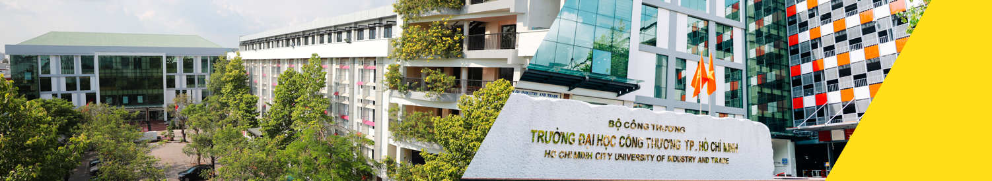
BỘ CÔNG THƯƠNG
TRƯỜNG ĐẠI HỌC CÔNG THƯƠNG THÀNH PHỐ HỒ CHÍ MINH
KHOA CÔNG NGHỆ THÔNG TIN
BÁO CÁO KHÓA LUẬN CỬ NHÂN
ĐỀ TÀI: XÂY DỰNG WEB BÁN HÀNG TẠI CÔNG TY CEN TP.HCM
Giáo viên hướng dẫn : ThS Nguyễn Thị Thu Tâm
Nhóm thực hiện
1 | Trương Minh Thoại | 2001221011
2 | Nguyễn Công Huy | 2001221691
3 | Đinh Bảo Toàn | 2001224459
1

Slide 2

NỘI DUNG
01
Mở đầu
02
Khảo sát hệ thống
03
Phân tích hệ thống
04
Thiết kế hệ thống & CSDL
05
Công nghệ sử dụng
06
Kết luận & Hướng phát triển
2

Slide 3
1. GIỚI THIỆU
3

Slide 4

1. GIỚI THIỆU
Lý do chọn đề tài
Bối cảnh
Giải pháp
Thương mại điện tử phát triển mạnh, ngành hóa chất cần ứng dụng CNTT để tối ưu quản lý .
Thực trạng
Xây dựng hệ thống website và ứng dụng di động để hiện đại hóa quy trình kinh doanh.
Nhiều doanh nghiệp vẫn quản lý thủ công (sổ sách, Excel), dẫn đến sai sót tồn kho, khó quản lý đơn hàng và thiếu an toàn thông tin .
4

Slide 5
1. GIỚI THIỆU
Mục tiêu
  Xây dựng Website và App Mobile cho công ty CEN TP.HCM.
  Chức năng chính:
    Trưng bày, tìm kiếm sản phẩm, quản lý khuyến mãi.
    Đặt hàng trực tuyến, thanh toán điện tử, theo dõi đơn hàng.
    Quản lý kho, nhập/xuất hàng, báo cáo doanh thu, công nợ.
    Tích hợp Chatbot hỗ trợ khách hàng.
5

Slide 6
1. GIỚI THIỆU
Sản phẩm
Hóa chất phổ biến trong kinh doanh, phòng thí nghiệm (không bao gồm hóa chất đặc biệt nguy hiểm cần cấp phép đặc thù) .
Phạm vi đề tài
Người dùng
Nền tảng
Khách hàng cá nhân/doanh nghiệp và Quản trị viên/Nhân viên .
Website (ASP.NET) và Mobile App (Android/Flutter).
6

Slide 7
2. KHẢO SÁT HỆ THỐNG
7

Slide 8

2. KHẢO SÁT HỆ THỐNG
Công ty TNHH CEN Tp.HCM
  Giới thiệu chung:
    Thành lập năm 2002, là một trong những tập đoàn hóa chất hàng đầu tại Việt Nam.
    Trải qua 23 năm hình thành và phát triển, công ty đã khẳng định được uy tín và năng lực cung ứng trên thị trường.
  Lĩnh vực hoạt động: Cung cấp hóa chất chất lượng cao cho các ngành công nghiệp chủ chốt: Dược phẩm, Mỹ phẩm, Thực phẩm, Nuôi trồng và chế biến thủy sản, Thức ăn chăn nuôi, và Công nghiệp.
  Địa chỉ trụ sở chính: 57 Nguyễn Cơ Thạch, An Khánh, TP. Thủ Đức, TP.HCM.
8

Slide 9
2. KHẢO SÁT HỆ THỐNG
Công ty TNHH CEN Tp.HCM
  Hoạt động sản xuất và kinh doanh:
    Là đại lý chính thức của các thương hiệu hóa chất lớn trên thế giới như: Dow Chemical, Dupont, Solvay, Kuraray.
    Thực hiện sứ mệnh đưa hàng hóa thế giới vào Việt Nam và mang sản phẩm Việt Nam ra thế giới thông qua các kênh phân phối chuyên nghiệp.
    Cung cấp dịch vụ toàn diện bao gồm: nhập khẩu, đảm bảo tính pháp lý, quy trình bảo quản, tồn trữ và vận chuyển hóa chất an toàn.
    Mạng lưới chi nhánh rộng khắp: Hà Nội, Bắc Ninh, Đà Nẵng, Nha Trang, TP.HCM và Cần Thơ.
9

Slide 10

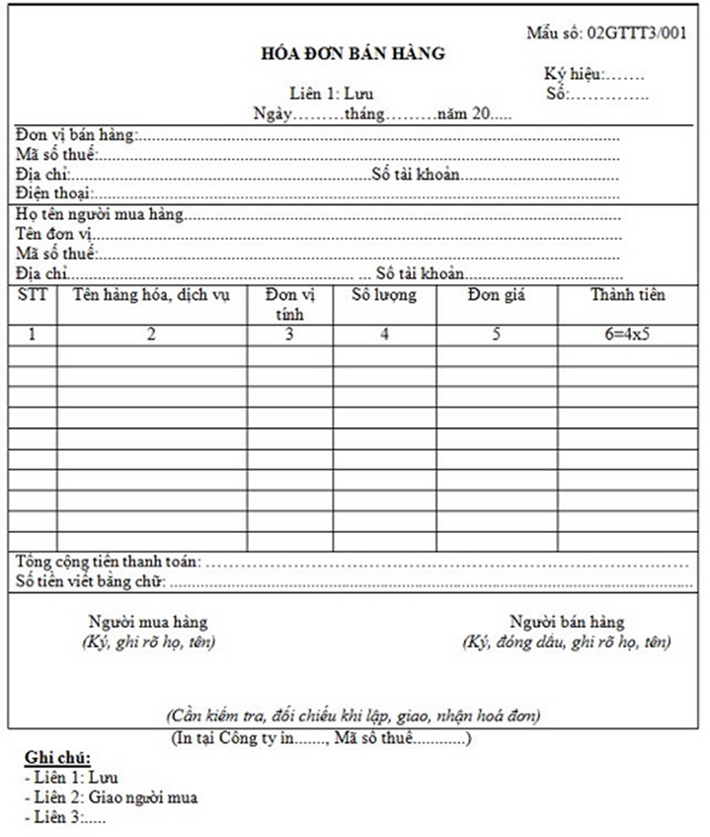
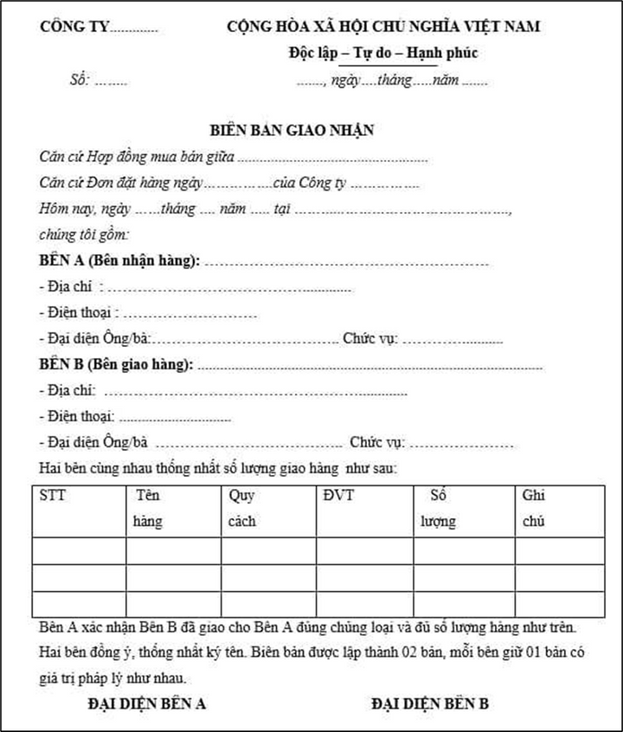
2. KHẢO SÁT NGHIỆP VỤ
  Quy trình bán hàng
Tiếp nhận yêu cầu
Kiểm tra kho/Báo giá
Ký hợp đồng
Giao hàng
Thanh toán
  Hạn chế: Quy trình thủ công, khó theo dõi công nợ và tồn kho tức thời.
  Biểu mẫu sử dụng
10

Slide 11
3. PHÂN TÍCH HỆ THỐNG
11

Slide 12
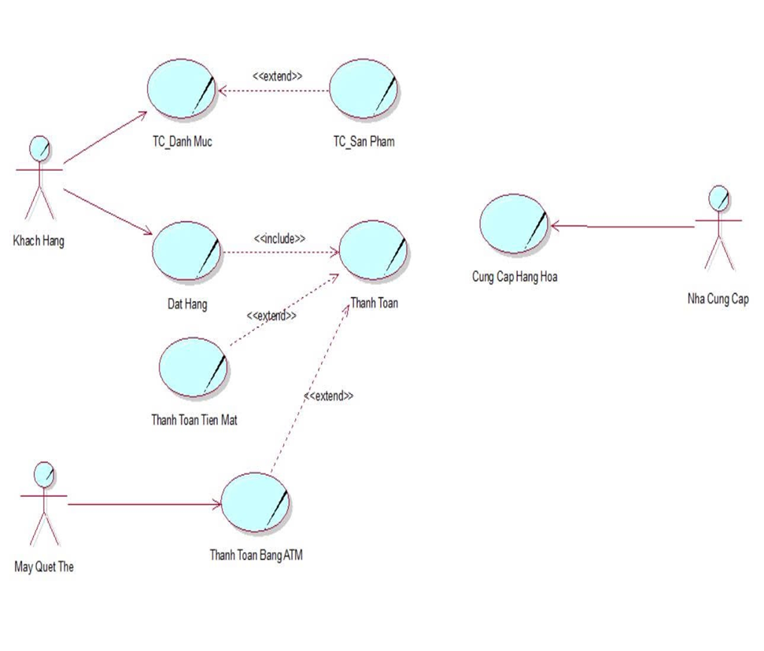
USE CASE NGHIỆP VỤ
12

Slide 13
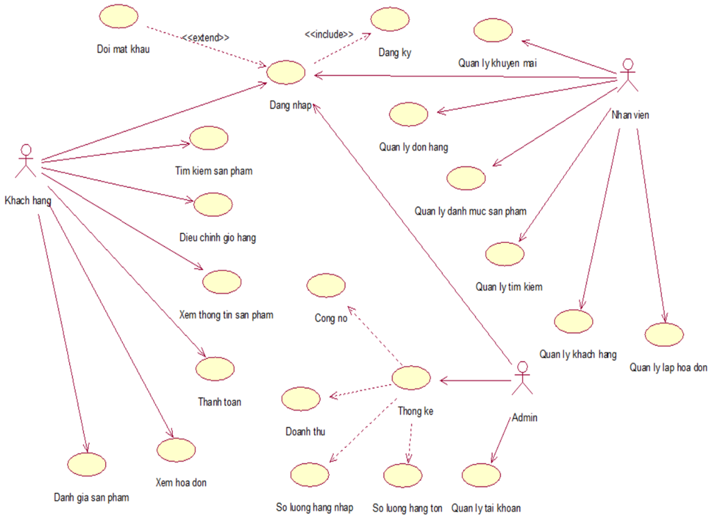
USE CASE HỆ THỐNG
13

Slide 14
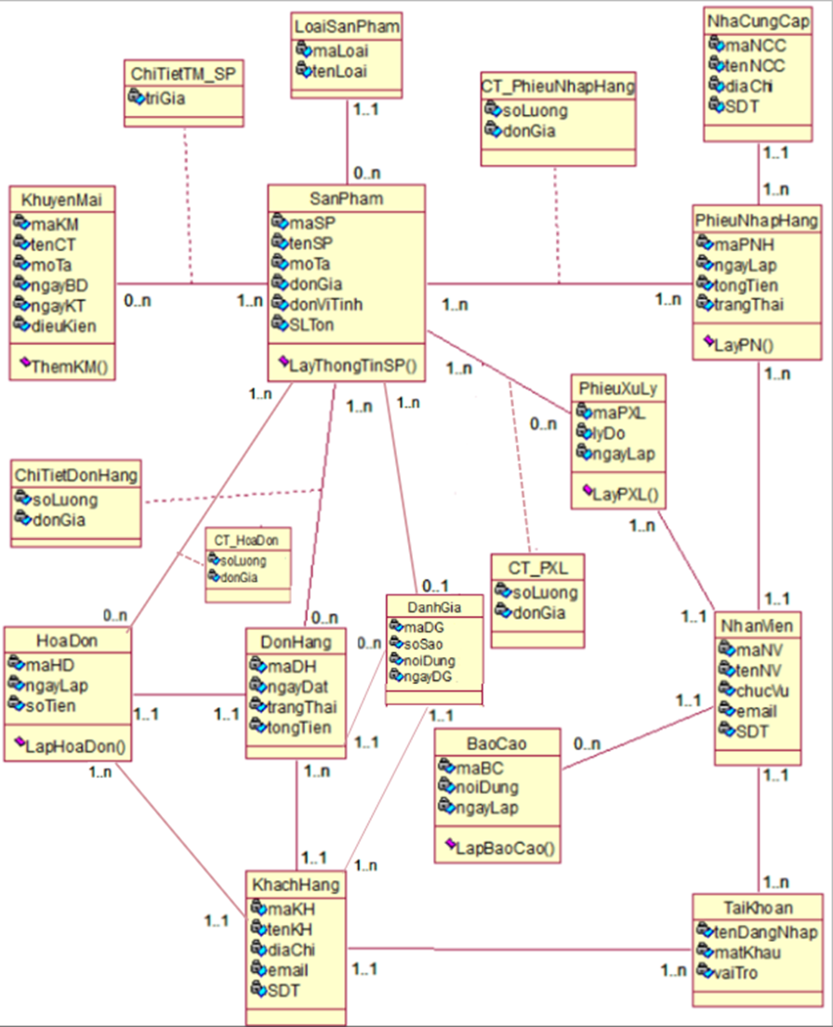
SƠ ĐỒ MỨC PHÂN TÍCH
14

Slide 15
4. THIẾT KẾ HỆ THỐNG & CSDL
15

Slide 16
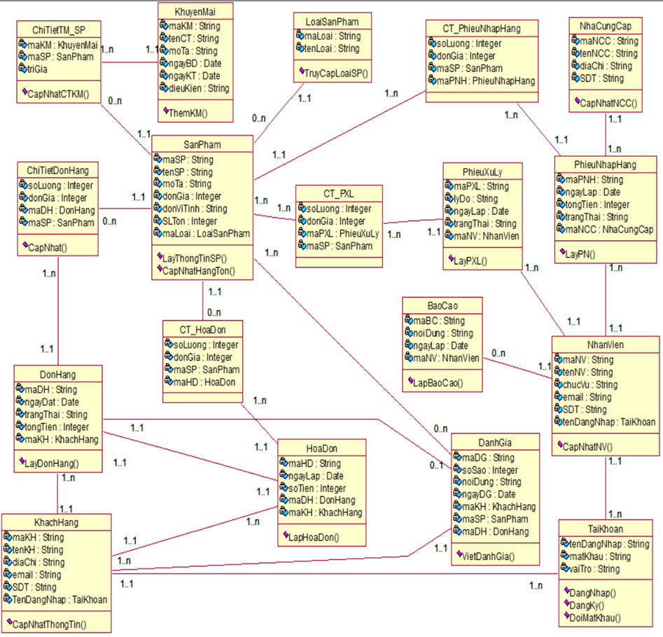
SƠ ĐỒ MỨC THIẾT KẾ
16

Slide 17
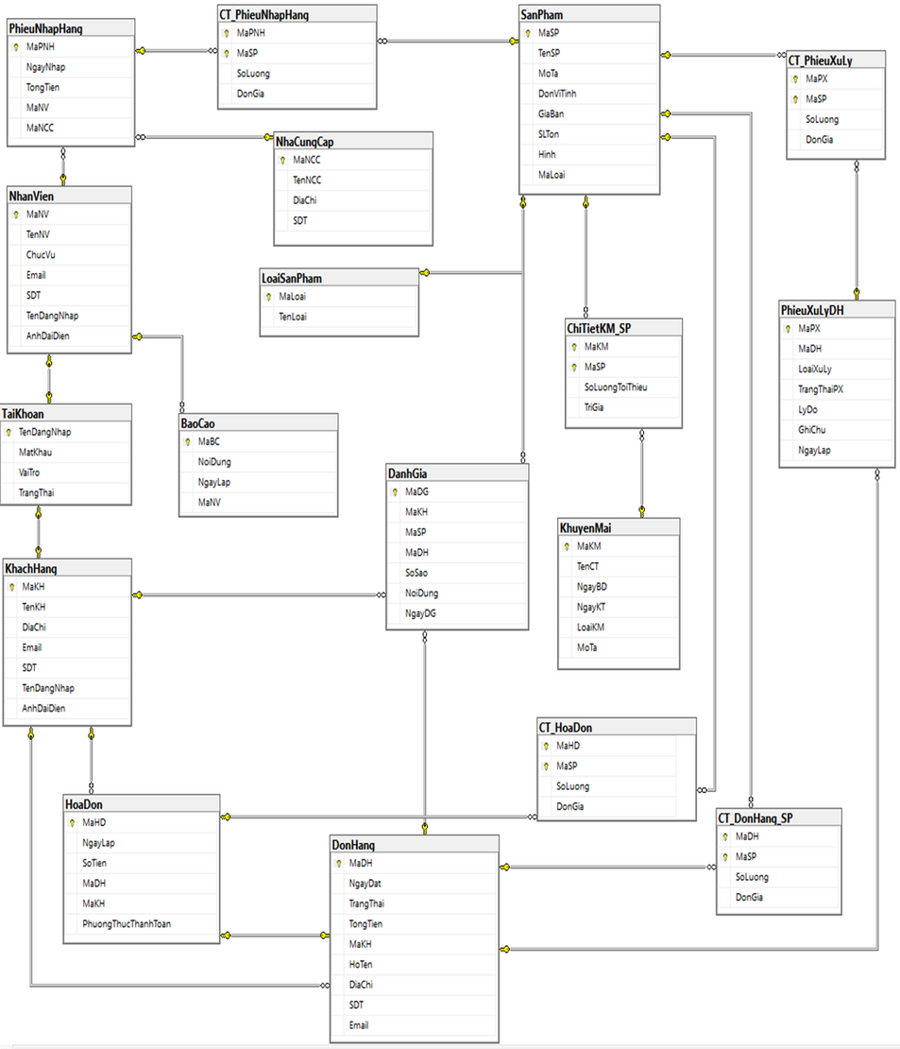
THIẾT KẾ CƠ SỞ DỮ LIỆU
17

Slide 18
5. CÔNG NGHỆ &
MÔI TRƯỜNG CÀI ĐẶT
18

Slide 19



CÔNG NGHỆ SỬ DỤNG
Website
Mobile App
Cơ sở dữ liệu
ASP.NET Web Application (.NET Framework), Visual Studio 2019/2022.
Flutter SDK (Cross-platform cho Android), Android Studio.
SQL Server 2019/2022, SQL Server Management Studio (SSMS).
19

Slide 20
6. DEMO, KẾT LUẬN &
HƯỚNG PHÁT TRIỂN
20

Slide 21
KẾT LUẬN
  Kết luận:
    Đã xây dựng thành công Web và App bán hàng đầy đủ chức năng cơ bản.
    Giúp doanh nghiệp quản lý tồn kho, đơn hàng và khách hàng hiệu quả hơn.
  Hạn chế: Một số chức năng còn cơ bản do giới hạn thời gian.
  Hướng phát triển:
    Tích hợp AI gợi ý sản phẩm.
    Phát triển hệ thống tích điểm thành viên.
    Nâng cao bảo mật (xác thực đa lớp) .
21

Slide 22
CẢM THẦY VÀ CÁC BẠN ĐÃ LẮNG NGHE
22

